Slide 1

Kế hoạch hoạt động 2017
Trần Quỳnh Chi
IDH country manager

Slide 2

Quản lý nước
- Đánh giá hiệu quả, khả năng nhân rộng mô hình trữ/tiết kiệm nước
- Nghiên cứu về bổ sung/trữ tầng nước ngầm
- Đánh giá và đề xuất hệ thống giám sát nước
- Sử dụng nước có trách nhiệm
- Hệ thống quản lý nước hợp lý
- Trữ nước ngầm
- Khai thác nước mặt
- Tiết kiệm nước
- Đầu tư PPP vào thủy lợi
Kế hoạch hành động 2020
GCP 2017

Slide 3

Bộ tài liệu sản xuất cà phê bền vững
2017-2020
- Hệ thống thông tin tình hình ứng dụng Bộ tài liệu NSC
- Tuyên truyền, phổ biến bộ tài liệu SX cà phê bền vững
2017-2018
Mô hìnhthử nghiệm trang trại tích hợp SX quy mô lớn
2017
Chỉnh sửa bộ Tài liệu theo hướng thích ứng với biến đổi khí hậu
85% diện tích trồng cà phê thực hiện theo Bộ tài liệu sản xuất cà phê bền vững/bộ tài liệu cơ bản

Slide 4
Nghiên cứu hệ thống quản lý kinh doanh và sử dụng hóa chất nông nghiệp
Thử nghiệm: quản lý việc sử dụng và chuỗi cung cấp hóa chất NN.
- Tuân thủ các điều kiện của nhà nhập khẩu cà phê
- Kiểm soát kinh doanh hóa chất
2017 2017-2018 2020
VCCB
4C
ISEAL
Nghiên cứu về tình hình quản lý kinh doanh và sử dụng hóa chất nông nghiệp
Điều tra cơ bản và thiết kế hệ thống
Thử nghiệm hệ thống
Phân tích kết quả phỏng vấn nông hộ
Sử dụng thuốc BVTV và tác động của nó tới môi trường và sức khỏe con người
Tập huấn & Nâng cao nhận thức
Danh mục hóa chất được sử dụng trong ngành cà phê

Slide 5

Quản trị ngành hàng
Hiệp hội
Tổ chức nông dân
Tích hợp sản xuất
Nông dân
Các Bộ, địa phương
Ban điều phối ngành hàng cà phê VN
Doanh nghiệp

Slide 6

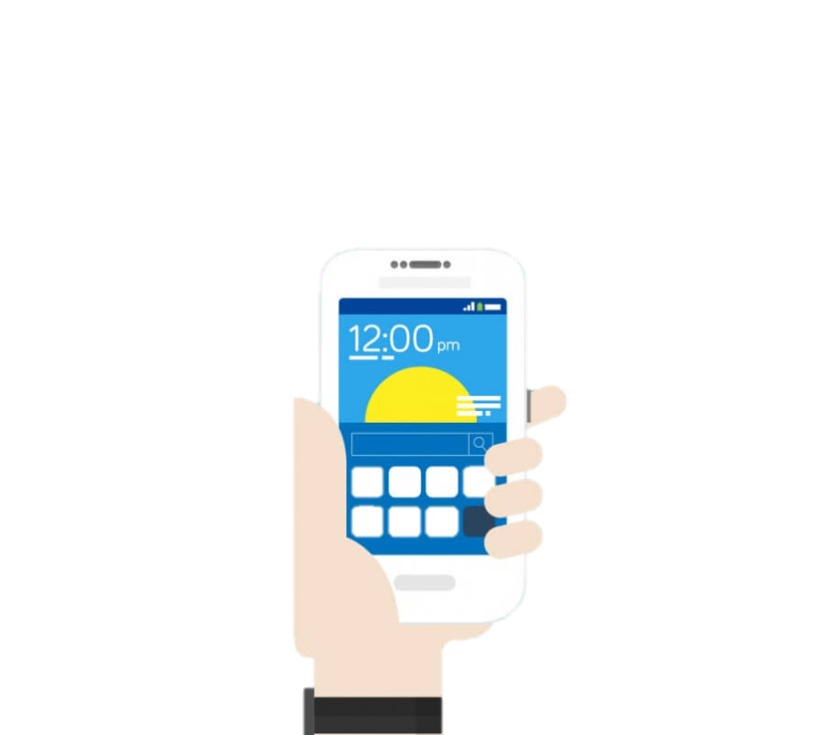
Hệ thống mã nguồn mở– Hợp tác với Grow Asia
Một điểm
Giải đáp cho nông dân
Green Coffee
Sổ tay nông hộ
Agri-media
Hệ thống thông tin IFC
4 dịch vụ
Cung cấp thông tin
Kho tri thức
Thông tin thị trường
Dịch vụ tài chính
20*
Hệ thống kết nối tiềm năng
Điều khiển bởi các nhà khai thác mạng trong nước
Đối tác tại mỗi nước
Đơn giản,
Thân thiện với người dùng

Slide 7

Contact:
Tran Quynh Chi
Country Manager, IDH Vietnam
chitran@idhsustainabletrade.com

